Slide 1
ماهو الفجر ومتى وقته ؟
صغيرتي هل تعرفين

Slide 3
اليوم سنتدارس بإذن الله سورة الفجر
من تذكرنا بآداب التلاوة ؟

Slide 4
سورة الفجر
سورة مكية نزلت على النبي
صلى الله عليه وسلم وهو في مكة
فيها ذكر قصص بعض الأقوام السابقين الطاغين المفسدين في البلاد وكيف أهلكهم الله وعاقبهم .

Slide 6
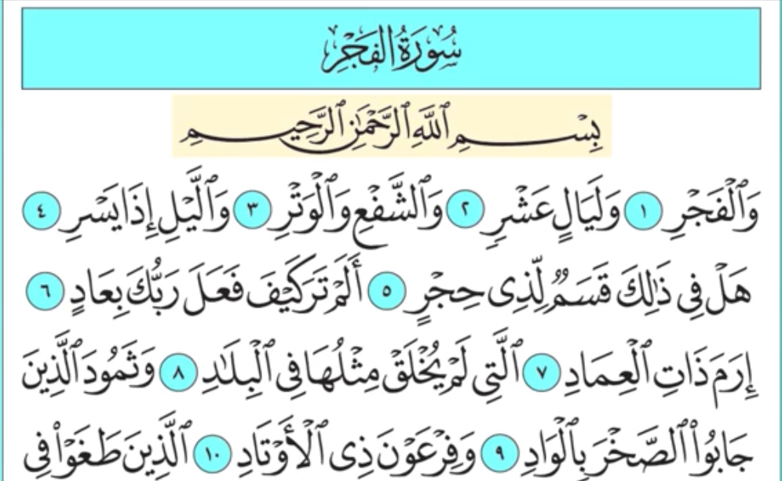

Slide 21
